Slide 1
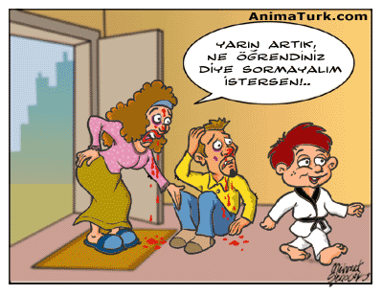
ÇOCUKLARLA İLETİŞİM
Ferhat KARABOĞA
Rehber Öğretmen

Slide 2
KONU BAŞLIKLARI
İletişim ile ilgili yapılan araştırmalar
İletişimin tanımı ve önemi
Çocukla iletişimdeki yapılan yanlışlar
Doğru iletişim yöntemleri
Kitap önerileri

Slide 3
ARAŞTIRMALAR-VERİLER

Slide 4
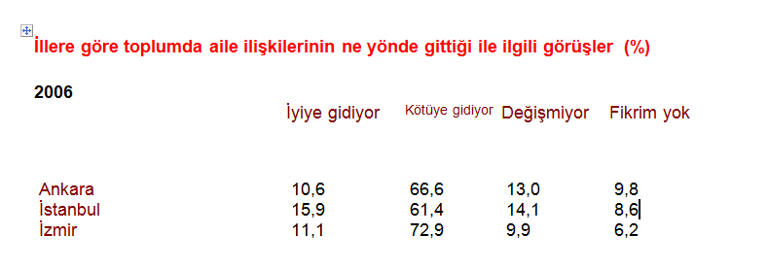
TÜİK’in 2006 yılında yaptığı bir araştırmaya göre;

Slide 5
Dijital pazarlama alanında faaliyet gösteren “We Are Social’dan”
Dünyaya ve Türkiye’ye Dair Çarpıcı Dijital İstatistikler
(Şubat-2014)
Rapordaki Türkiye verilerine baktığımızda ise Türkiye’nin 35 milyondan fazla internet kullanıcısı nüfusuyla internet kullanma oranının %45 olduğu dikkat çekiyor.
Türkiye’deki aktif Facebook kullanıcı sayısı 36 milyonken aktif mobil aboneliğine sahip kişiler nüfusun yarısından fazlası…

Slide 6


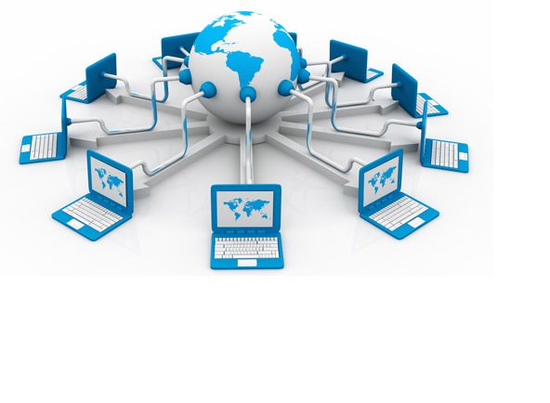
Diğer yandan Türk internet kullanıcılarının her gün internet başında geçirdiği zaman ortalama 4 saat 51 dakika.
Mobil kullanıcıların cihazlarından internet kullanım süresi ise ortalama 1 saat 53 dakika.

Slide 7
Sosyal medya kullanımında dünya ikincisiyiz
Türkiye'nin, yapılan araştırmalarda sosyal medya kullanımında Brezilya, Rusya, Endonezya, Hindistan ve İngiltere'yi geride bırakarak ABD'nin ardından ikinci sırada yer aldığı bildirildi. Twitter’da dünya birincisi olan Türkiye, Foursquare’de de ikinci sırada.
Verilere dayanarak son 20 yılda iletişimin “yönünün” değiştiğini rahatlıkla söyleyebiliriz.

Slide 8
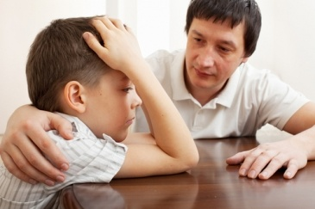
İletişim Nedir?
Bireylerin karşılıklı bilgi, duygu ve düşüncelerini paylaşma süreci

Bireylerin birbirinin farkına varmasıyla başlayan bir süreç…
Notes:
Katılımcılardan “iletişim” kavramının tanımın yapmalarını isteriz. İsteyen 4-5 katılımcının tanımlarını dinleyip onayladıktan sonra, kendi tanımlarımızı veririz. (2 dk.)
“İletişim, duygu, düşünce veya bilgilerin farklı yollarla başkalarına aktarılmasıdır. İletişim çift yönlü olmalıdır. Dinleme ve anlama iletişim dayandığı temel kavramları oluşturur”.

Slide 9
İletişim Nedir?
İletişim, yaşamımızın sesi soluğu olmakla birlikte, kendimizi bütünüyle ifade etme sanatıdır.
İletişim hem iş, hem de özel hayatımızda çok önemli bir yere sahiptir, insanın doyumu için en önemli araçtır.
İnsanlarla iletişim kurmayı bilmek, iletişimin tekniğini, kurallarını ve inceliklerini tanımak hayatta başarılı ve mutlu olmamızı sağlayacak eşsiz bir kozdur.

Slide 10
Toplumu oluşturan bireyler, konusu ne olursa olsun, sorunlarını çözmek için iletişim kurmak zorundadırlar.
Kişinin içine doğduğu, yetiştirildiği ortamdaki iletişim tarzı, kişinin düşünme ve ifade etme tarzını, davranış tarzını kaçınılmaz bir biçimde etkiler.

Slide 11
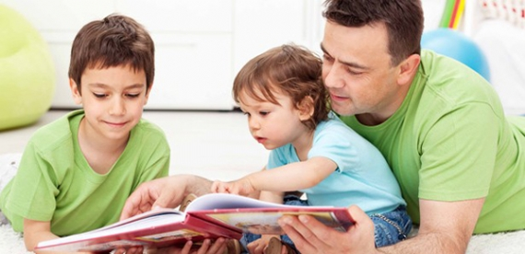
İletişim doğuştan sahip olunması gereken bir yetenek değil, sonradan kazanılabilir ve öğrenilebilir bir yetenek olarak değerlendirilmelidir.

Slide 12
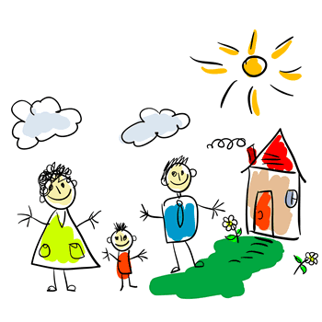
NEDEN İLETİŞİM BU KADAR ÖNEMLİ ?

Slide 13
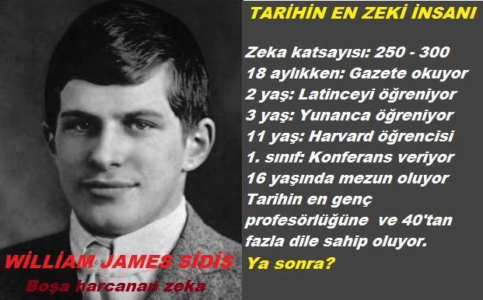
Zeka mı? İletişim mi?
Adı William James Sidis.
1898-1944...
Zekâ katsayısı 250 ile 300 arasında tahmin ediliyor.
İki yaşındayken kendi kendine Latince öğrendi. Üç yaşında Yunancayı da biliyordu. Yetişkin olduğunda 40'tan fazla dil ve diyalekti konuşabiliyordu.
11 yaşında Harvard'a girmeye hak kazandı. Daha birinci sınıf öğrencisiyken Harvard Matematik Kulübü'nde dört boyutlu nesnelerle ilgili konferans verdi. 16 yaşında akademik eğitimini tamamladı ve tarihte gelmiş geçmiş en genç profesör oldu.

Slide 14
Sonuç…
Ne olduysa matematiğe küstü ve profesörlüğü çok kısa sürede terk etti.
Farklı işlere yöneldi, bir işten bir işe geçti. haftada 20 Dolar getiren bir işte katip olarak hayatını kazanan, dedektif romanları okumaktan ve Amerikan yerlilerinin ritüellerine merak sarmaktan başka pek bir şeyle ilgilenmeyen bir insan olarak kaldı.
Bütün Zekâsını tramvay tarifelerine adadı, yaşadığı şehir olan Boston'un tarihini araştırdı.
46 yaşında öldüğünde, hayatında nitelikli ilişki kuramamıştı. Yaz-kış olsun, sürekli yelek giyiyordu.
Düzenli olarak yıkanmayı öğrenemedi.
Sonuç olarak; Tek başına zekanın hiçbir şey olduğunu kanıtlamış oldu. Hayal gücüne, yaratıcılığa, doğru bir iletişim becerisine sahip olunmadığı takdirde yüksek zekanın değersiz olduğunu gösterdi.

Slide 15
İLETİŞİMLE İLGİLİ TEMEL
HUSUSLAR

Slide 16


KİŞİLER ARASI İLETİŞİM
SÖZSÜZ İLETİŞİM
Sesli
Nesnelerle
SÖZLÜ İLETİŞİM
Dinleme
Konuşma
Sessiz

Slide 17

İLETİŞİMİN BİLEŞENLERİ
Sözler/Konuşulanlar
Ses Tonumuz
Beden Dili

Slide 18
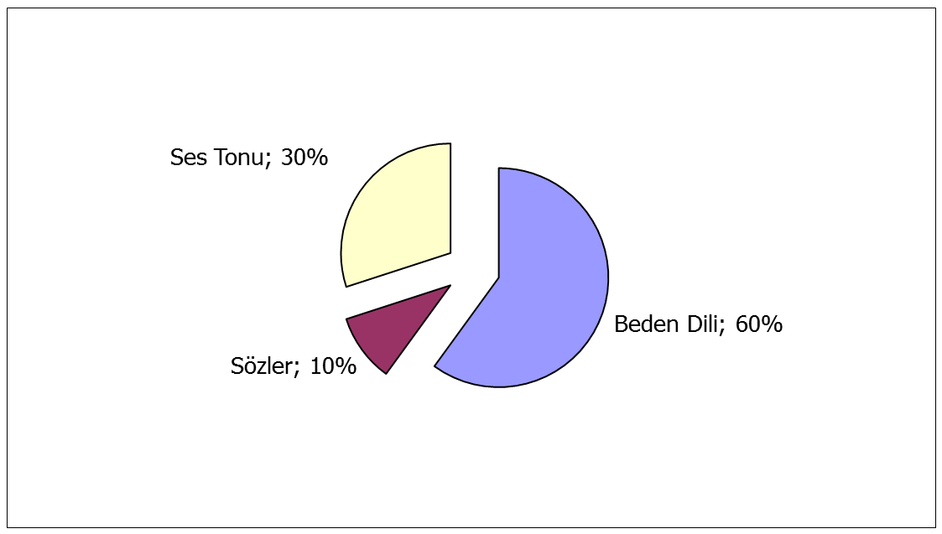
İLETİŞİMİN BİLEŞENLERİ

Slide 19
İletişimde Beden Dili ve Önemi
İnsan yaşamı boyunca çoğunlukla farkında olmaksızın günlük beden dilini son derece etkili olarak kullanır. Ancak bedenini, kelimeleri kontrol ettiği gibi kontrol edemez. Bedenimiz, olaylara ve durumlara karşı çok daha fazla kendiliğinden tepkiler verir.
Söylediklerimizden ziyade sergilediğimiz duruş iletişimde daha çok belirleyici olmaktadır.

Slide 20
İLETİŞİMİ BAŞLATABİLME
Günlük hayatta yaptığımız törensel davranışlardır (merhaba, güle güle vb…).
Bu törensel davranışlara saygı gösterilmemesi, iletişimde sorunlara neden olur.
Bunları yaşamak ihtiyaçtır.
Ancak toplum olarak bu konuda yeteri kadar başarılı olduğumuz söylenemez.
Avantajı: İlişkinin giriş anahtarlarıdır. İlişkinin başlamasını sağlar.
Notes:
- İlişkiyi başlatabilme ihtiyacı : Günlük hayatta yaptığımız törensel davranışlar(merhaba, güle güle vb…) Kültürel entellektüel düzey, çevre etkilidir.
Bu törensel davranışlara saygı göstermeyenler sorun yaşar.
Bunları yaşamak ihtiyaçtır.

Slide 21


Slide 22
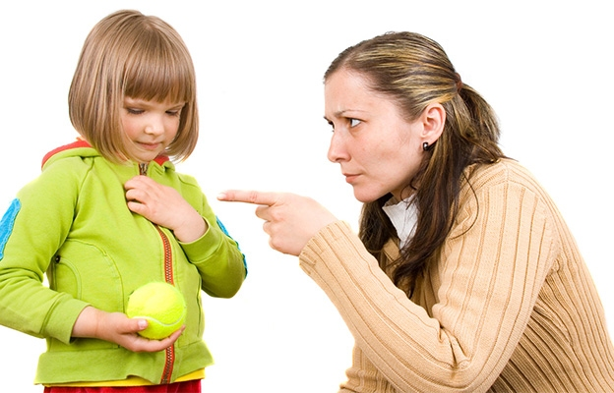
ÇOCUKLA İLETİŞİMDEKİ YAPILAN YANLIŞLAR

Slide 23
İLETİŞİMDE ENGEL OLABİLECEK DAVRANIŞLAR
Emir vermek, yönetmek
Tehdit etmek, gözdağı vermek
Öğüt vermek, çözüm getirmek
Hemen övmek, iltifat etmek, pohpohlamak
Yargılamak, eleştirmek, suçlamak
Avutmak, teselli etmek
Soru sormak, sınamak, çapraz sorgulamak
Oyalamak, şakacı davranmak, konuyu saptırmak
Karşılaştırmak
Göz kontağı kurmamak aynı hizada olmamak
Başka şeylerle ilgilenmek

Slide 24
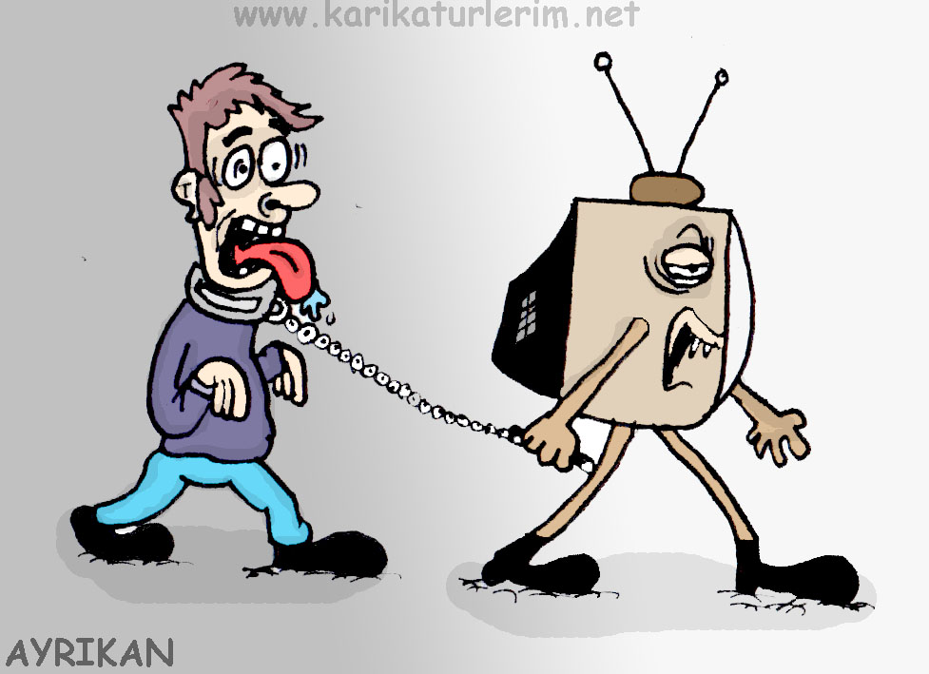
Uzun süre televizyon izlemek veya bilgisayar başında zaman geçirmek aile içi iletişime zarar verir.
Ailece birlikte televizyon seyretmek nitelikli zaman geçirmek değildir.

Slide 25
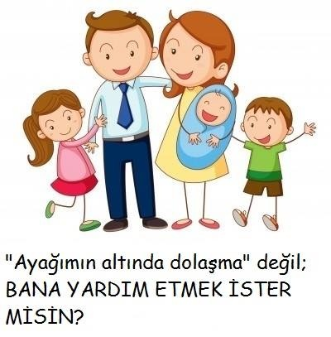
İletişim Engellerinin Çocuk Üzerindeki Olumsuz Etkileri
1- Korku, kaygı ya da direnç oluşturabilir.
2- İsyankâr davranışlara yol açabilir.
3- Anne babaya karşı düşmanca duygular beslemesine yol açabilir.
4- Çocukta anlaşılamama duygusu oluşabilir.
5- Kendisini savunmasına yol açabilir.
6- Çocukta kendi sorunlarını çözmede yetersiz olduğu düşüncesine yol açabilir.
7- Bağımlılık yaratabilir.
8- Kendisine güvenilmediğini düşünebilir.

Slide 26
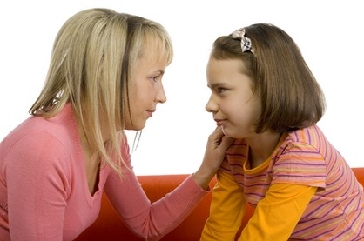
DOĞRU İLETİŞİM
YÖNTEMLERİ

Slide 27
ANNE-BABA-ÇOCUK İLETİŞİMİNİ KOLAYLAŞTIRAN ETMENLER
Söz ve Davranışlarla Sevgiyi İfade Etmek
Koşulsuz Kabul ve Saygı
Etkin Dinlemek
Ben Dilini Kullanmak
Eğlenceye Zaman Ayırmak

Slide 28
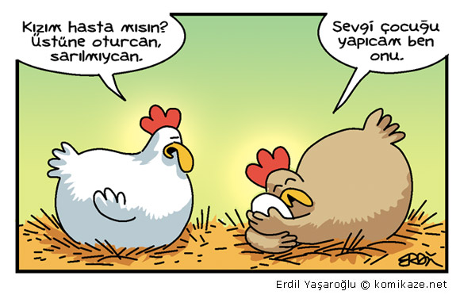
a) Söz ve Davranışlarla sevgiyi ifade etmek
En güzel iletişim dili sevgidir.
Sevginin ilk görevi dinlemektir.
Aşağılamak, suçlamak yerine onu dinleyin, ona “sen dinlemeye değersin” deyin.

Slide 29
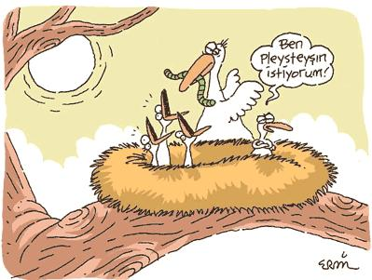
b) Koşulsuz Kabul ve Saygı
İletişimde temel ilke kabul etmedir. Başkasını olduğu gibi kabul etmek.
Ancak “kabul etme” kavramı, karşımızdakinin söylediği her şeyi onaylama, ileri sürdüğü fikirlere katılma veya tüm yorumlarını kabullenmeyle karıştırılmamalıdır.

Slide 30
c) Etkin Dinlemek
Çocuğunuza bırakabileceğiniz en özel miras O’na dinlemeyi öğretmektir.
Çocuklarınızı dinleyin. Meşgulseniz, başınız ağrıyorsa ya da aklınız başka bir şeyle meşgulse bunu çocuğunuza ifade edin, onu dinliyor gibi yapmayın. Ona, ‘'Şimdi meşgulüm ama biraz sonra seni dinleyeceğim deyin.
Notes:
3.d. Dinlemek
İletişimde dinlemek en önemli beceridir. Özellikle ergenlerin kendilerini ifade etme ihtiyaçları çok yoğun olduğu için onları etkili bir şekilde dinlemek onlarla kurulan iletişimi birinci dereceden etkiler.
Ergenler hem düşüncelerinin, hem duygularının hem de değerlerinin dikkate alınmasını isterler.

Slide 31
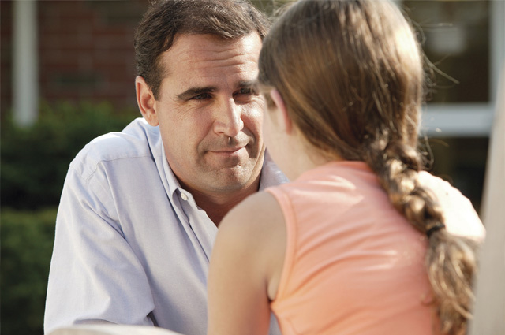
Çocuğu Dinlerken;
Yüzünüz ona dönük olsun. Dinlediğinizi göstermek için mutlaka göz teması kurun.
Söylediklerini başınızla tekrar edin.
Davranışlarınızda tutarlı olun, bir gün doğru dediğinize ertesi gün yanlış demeyin.

Slide 32
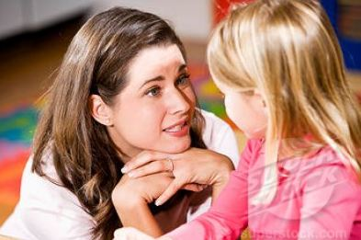
Çocuğu Dinlediğinizde;
(Bir süre sonra) artık derdini, sorununu huysuzluk, saldırganlıkla değil konuşarak anlatır.
Konuşma yeteneği, kelime haznesi gelişir.

Slide 33
d) SORUN ÇÖZÜCÜ BEN DİLİ
“Ben dili”, kişinin o anda karşılaştığı durum veya davranış karşısında, duygu ve düşüncelerini içtenlikle ifade etmesidir.
Başkalarıyla ilgili değerlendirme ve yorumlarımızı değil, kendi duygu ve düşüncelerimizi içtenlikle ifade etmemizdir.
Ben mesajını duyan kişi, karşısındakine ne hissettirdiğini öğrenir ve eğer bu olumsuz bir duyguysa, kendi isteğiyle davranışını değiştirir ya da değiştirmez.

Slide 34
d) SORUN ÇÖZÜCÜ BEN DİLİ
DAVRANIŞIN TANIMI
Davranışının yorum katılmadan ne ise aynen ifade edilmesi
SOMUT ETKİ
Para, zaman, emek, Sağlık, enerji kaybının ifade edilmesi
DUYGUNUN İFADESİ
Hissedilen duygunun ifade edilmesi

Slide 35
BEN DİLİ Mİ, SEN DİLİ Mİ?
Kardeşine vurduğun zaman canı acıdığından ağlıyor.Ben de onu teselli ederken ne yapacağımı şaşırıyorum. Bu durum beni üzüyor.
-BEN DİLİ-
Terbiyesizlik yapma.
-SEN DİLİ-
Yeter artık. Yapma şunu
-SEN DİLİ-
Bilgisayarı kapatmanı istiyorum.
-BEN DİLİ-
Notlarını böyle düşük görünce başarısız olacağını düşünerek kaygılanıyorum.
-BEN DİLİ-

Slide 36
BEN DİLİ Mİ, SEN DİLİ Mİ?
Hayır, bu saatte top oynamaya gidemezsin. Çünkü hava karardı. (sebep belirtiliyor)
-BEN DİLİ-
Saçlarını bu şekilde toplamandan hoşlanmıyorum.
-BEN DİLİ-
Sanki spor toto oynamışsın. Bu ne biçim karne böyle?
-SEN DİLİ-
Sen zaten hep böylesin.
-SEN DİLİ-
Odanı yine toplamamışsın. Çok dağınıksın.
-SEN DİLİ-

Slide 37
SEN MESAJLARI
BEN MESAJLARI
İLETİŞİMİ ZEDELER
ÇEKİNGEN YA DA SALDIRGAN İNSANLAR YARATIR
ÖFKE VE NEFRET GİBİ OLUMSUZ DUYGULAR UYANDIRIR
KARŞIMIZDAKİ KİŞİNİN ÖZGÜVENİNİ ZEDELER
BÜTÜNE VE GENELE YÖNELİKTİR
KİŞİLİĞE YÖNELİKTİR
İŞBİRLİĞİNE KARŞI DİRENÇ YARATIR
İLETİŞİMİ ZEDELEMEZ
ATILGAN İNSANLAR YARATIR
GÖNDERENE YARDIM İSTEĞİ UYANDIRIR
ÖZGÜVENE OLUMLU KATKISI VARDIR
ÖZELE VE O ANA YÖNELİKTİR
DAVRANIŞA YÖNELİKTİR
İŞBİRLİĞİNE YÖNELİK İSTEK UYANDIRIR

Slide 38
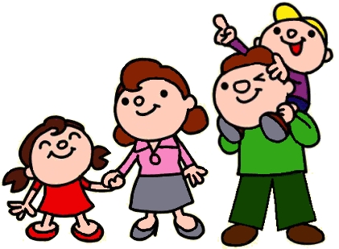
e) EĞLENCEYE ZAMAN AYIRMAK
Ailenin, eğlenmeye zaman ayırması da önemli bir ihtiyaçtır ve ihmal edilmemelidir.
Eğer yeteri kadar eğlenceye vakit ayrılmazsa aile içi dinamikler zarar görebilmektedir.

Slide 39
ETKİLİ YÖNERGE VERME
Biz birçok sorunlu çocukla ilgilenirken anne babanın “yönerge verme biçimlerine” dikkat ettiklerinde çocukların uyumunda çok belirgin düzelmeler elde ettiklerini gözlemliyoruz. Bu nedenle çocuğunuzdan bir şey istediğinizde bu kurallara uymanız yararlı olacağını düşünüyoruz.
Cümleleriniz basit ve anlaşılır olmalı. Yalvarma veya kızma biçiminde olmamalı.
Yönergenin yerine getirilmesi için yeterli süre verilmeli.
Gerekirse ne istediğinizi tekrarlatarak çocuğunun sizi anladığından emin olun.

Slide 40



İletişimle İlgili Kitap Önerileri

Slide 41
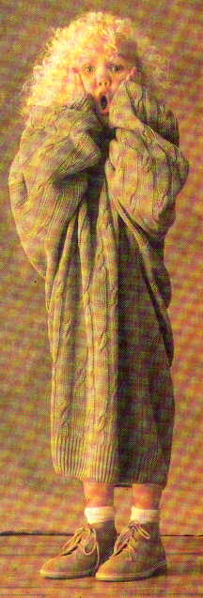
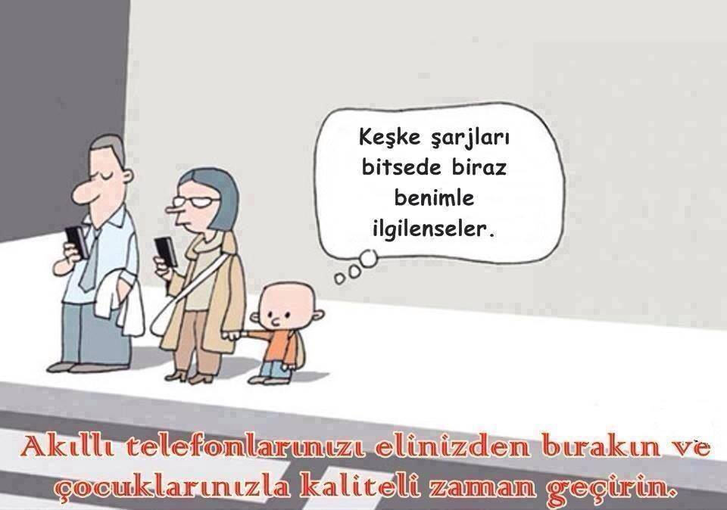
HER ÇOCUK ÜZERİNDE GÖRÜNMEZ BİR LEVHA TAŞIR
“Ben önemliyim”
“Ben değerliyim”
“Beni kabul edin”

Slide 42
Katılımınız için teşekkürler…

